Slide 1
UNIVERSIDAD POLITÉCNICA DE HUEJUTLA
Departamento de Control Escolar
2019
BECA EDUCACIÓN SUPERIOR

Slide 2
UNIVERSIDAD POLITÉCNICA DE HUEJUTLA
Departamento de Control Escolar
2019
JÓVENES ESCRIBIENDO EL FUTURO
Objetivo es contribuir a que los jóvenes de escasos recursos de todo el país continúen oportunamente sus estudios en el nivel superior, evitando así la deserción escolar:

Slide 3
UNIVERSIDAD POLITÉCNICA DE HUEJUTLA
Departamento de Control Escolar
2019
JÓVENES ESCRIBIENDO EL FUTURO
CARACTERÍSTICAS DE LA BECA
1. La beca Jóvenes Escribiendo el Futuro, Agosto-2019 consiste en un apoyo económico por un monto total hasta por $9,600.00 (nueve mil seiscientos pesos 00/100 M.N.) para el periodo comprendido de septiembre a diciembre de 2019, distribuidos en 2 pagos bimestrales por la cantidad de $4,800.00 (cuatro mil ochocientos pesos 00/100 M.N.) cada uno. Para seguir recibiendo el pago de la beca, será necesario acreditar seguir inscrito y vigente en la Institución.

Slide 4
UNIVERSIDAD POLITÉCNICA DE HUEJUTLA
Departamento de Control Escolar
2019
REQUISITOS
Estar inscrito en la modalidad escolarizada, en alguna Institución Pública de Educación Superior del país de las señaladas en el párrafo anterior.
Tener hasta 29 años cumplidos al momento de solicitar la beca.
No estar recibiendo ninguna otra beca o apoyo por parte del Gobierno Federal.
Postularse como aspirante a través del registro de su solicitud de beca en el Sistema Único de Beneficiarios de Educación Superior (SUBES), en la página: www.subes.sep.gob.mx La presentación de las postulaciones en los términos de esta convocatoria implica la aceptación expresa de las bases establecidas en la misma y demás normativa aplicable.

Slide 5
UNIVERSIDAD POLITÉCNICA DE HUEJUTLA
Departamento de Control Escolar
2019
DOCUMENTOS QUE SE DEBERÁN CARGAR AL SISTEMA SUBES
El/la aspirante deberá registrar en el SUBES alguno de los siguientes documentos para acreditar su condición de estudiante de nivel superior:
• Constancia simple y vigente otorgada por la institución educativa de procedencia.
• Credencial vigente de estudiante.

Slide 6
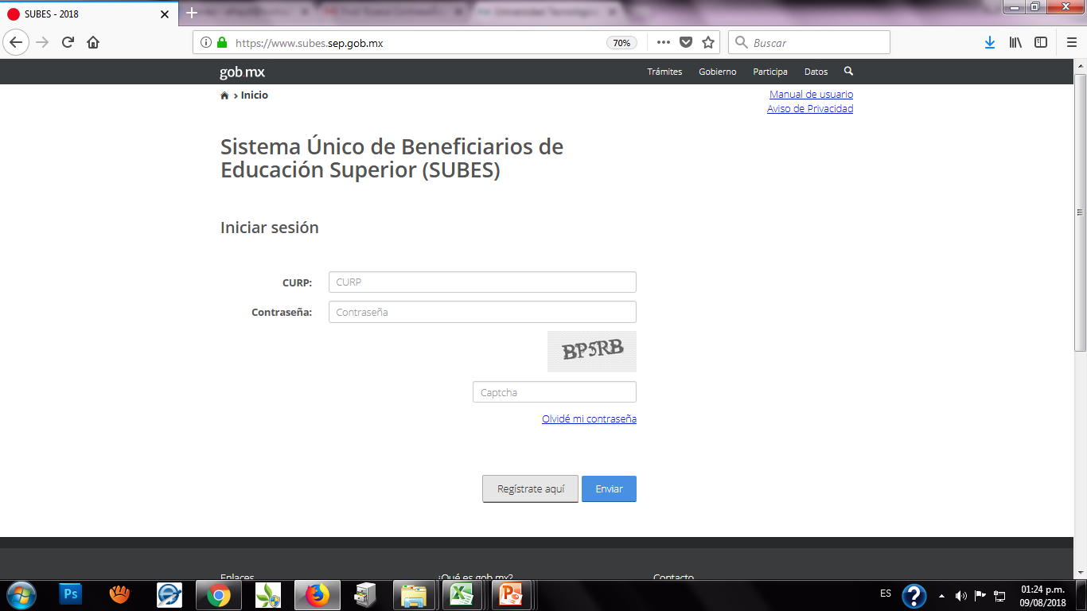
REGISTRO DE LA BECA JOVENES ESCRIBIENDO EL FUTURO
https://www.subes.sep.gob.mx/
1.- realizar el registro a subes

Slide 7
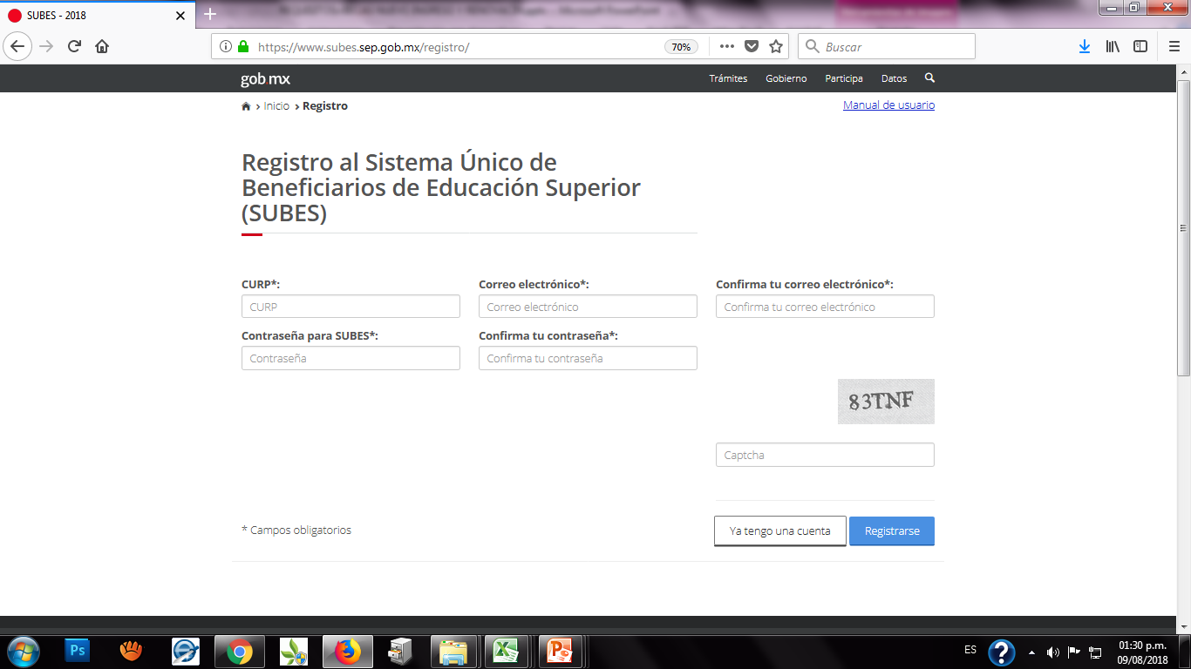
2.- registrase
Correo electrónico vigente

Slide 8
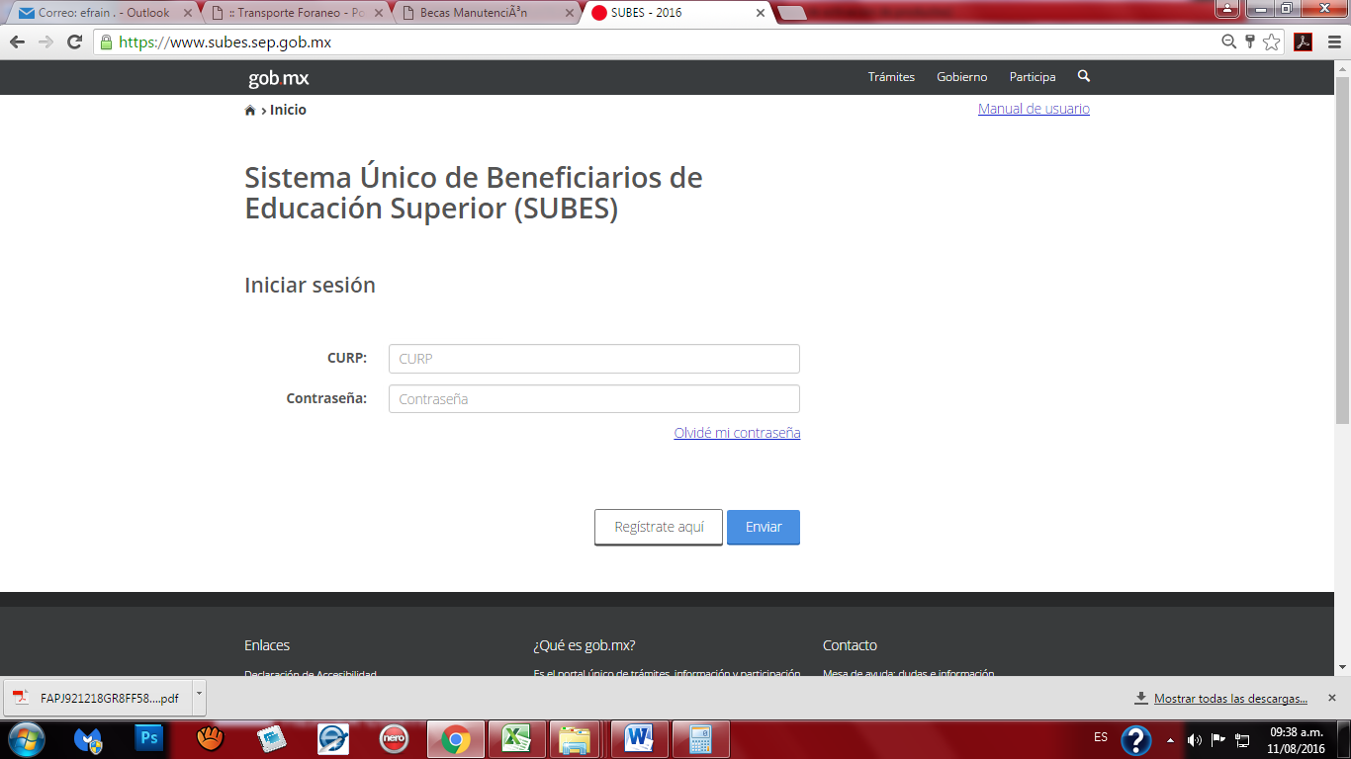
INGRESAR AL SUBES
Escibe su curp y una contraseña

Slide 9
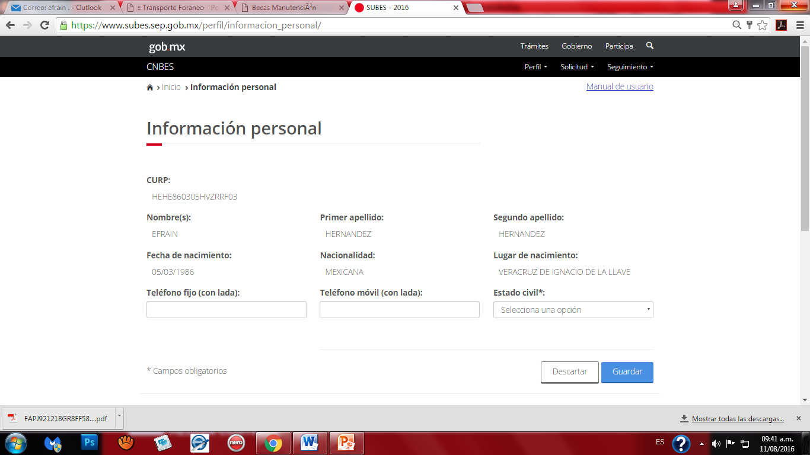
LLENAR EL APARTADO DE PERFIL

Slide 10
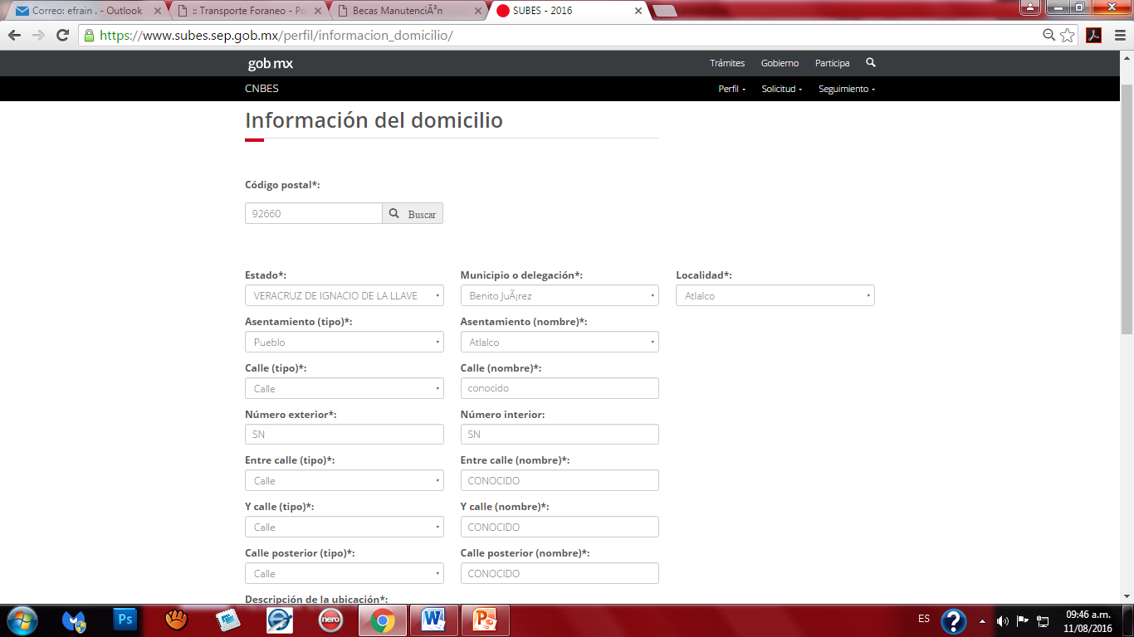
LLENAR EL APARTADO DE PERFIL

Slide 11
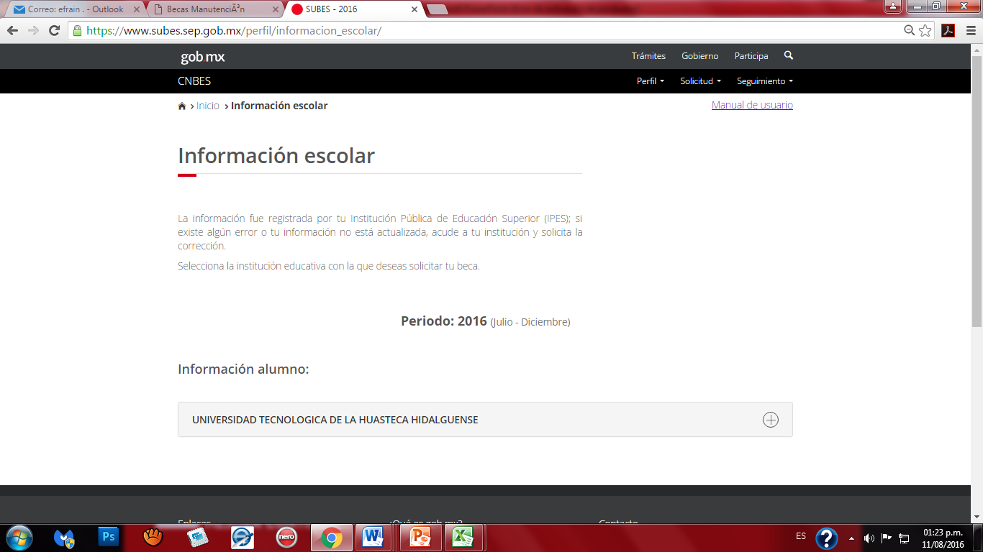
LLENAR EL APARTADO DE PERFIL

Slide 12
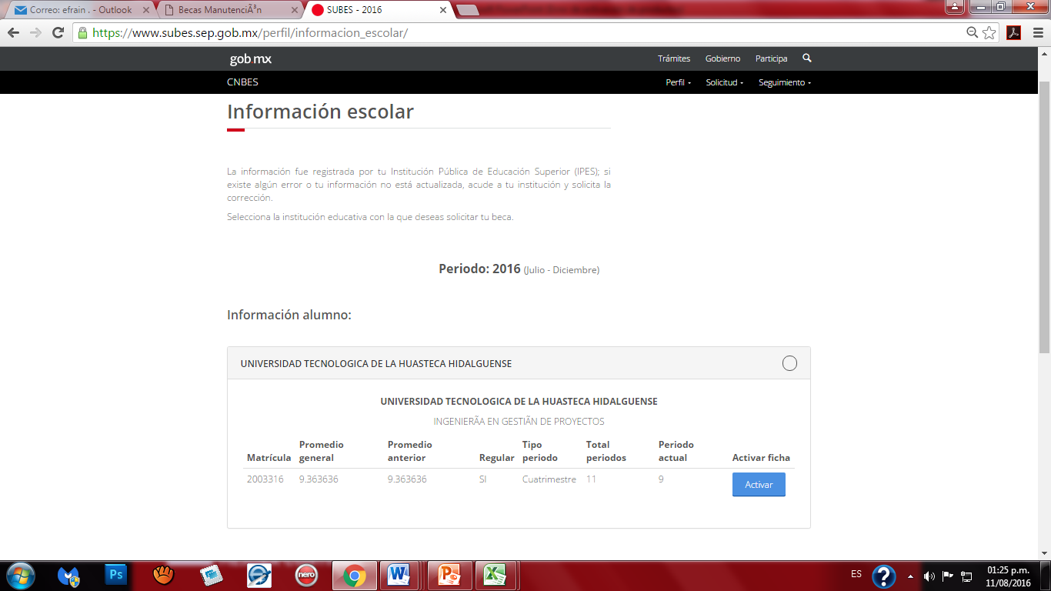
ACTIVAR FICHA ESCOLAR

Slide 13
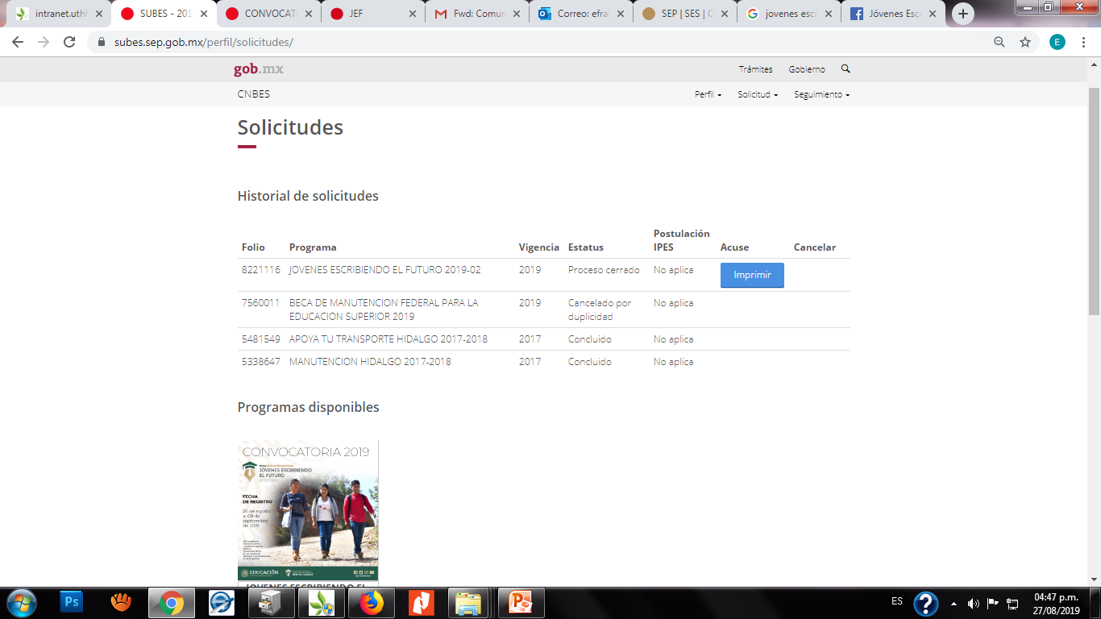
LLENAR EL APARTADO DE SOLICITUD Y SELECCIONAR LA BECA QUE LE INTERESE
Clic en solicitud
* Solicitar beca

Slide 14
LLENAR EL APARTADO DE SOLICITUD Y SELECCIONAR LA BECA QUE LE INTERESE
SELECCIONAR LA BECA

Slide 15
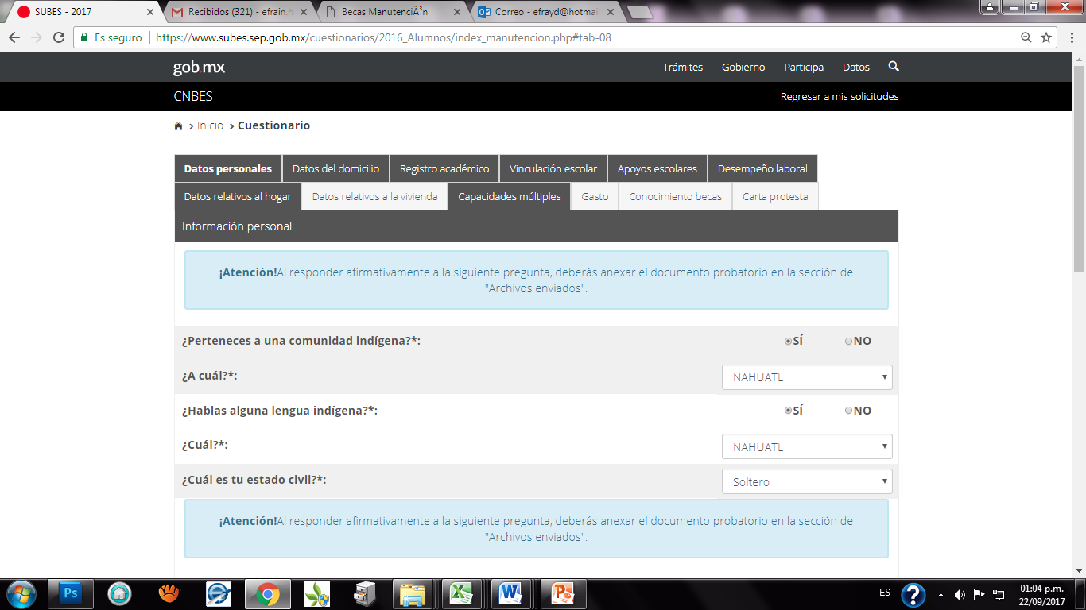
LLENAR TODOS LOS CAMPOS

Slide 16
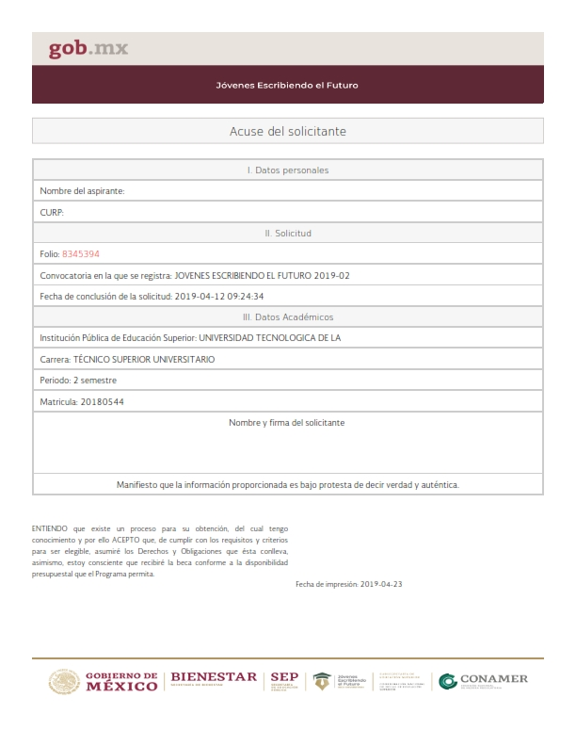
IMPRIMIR LA CEDULA DE BECA Jóvenes escribiendo el futuro
LA FIRMA DE LA CÉDULA
OBLIGATORIA

Slide 17
¿Qué hacer UNA VEZ IMPRESO EL ACUSE?
1. Entregar una copia al Departamento de Control Escolar

